Slide 1
你们对本次网站设计大赛期望是什么？

Slide 2
一个页面精美的静态网页？

Slide 3
或者你们想到了新闻系统？

Slide 4
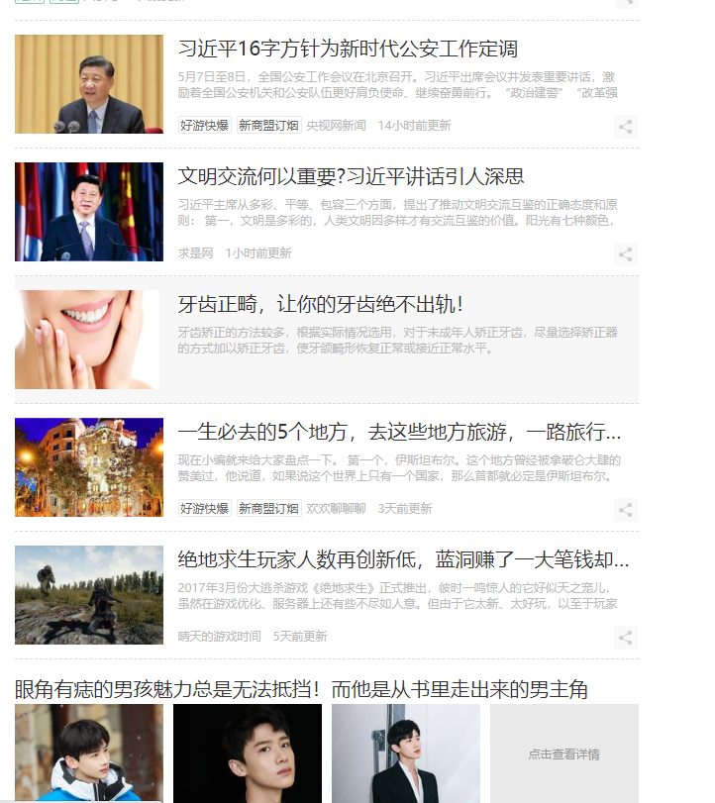
像这样？
一个臃肿的碎片化的新闻系统
一堆极度碎片化的新闻报道，
甚至需要开发者手动的进行新闻的上传修改

Slide 5
或者你们想到了要有评论？
一个毫无限制，可以随意发表辱骂、广告、色情的评论系统？

Slide 6
又或者你们想到了要有论坛？
像公众号文章一样排版成本极高，甚至需要专门的软件才能写出好看的文章的论坛？

Slide 7
橘年重制版
_{我们不止于此}

Slide 8
技术栈
前端
TypeScript + VUE3.0 (CSR模式)
后端
Python3.7 + MySQL +Flask
算法
Python3.7 + TensorFlow + Keras

Slide 9
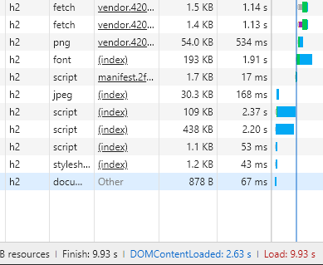
访问速度优化
Gzip+http2协议+路由懒加载

Slide 10
网站板块介绍

Slide 11
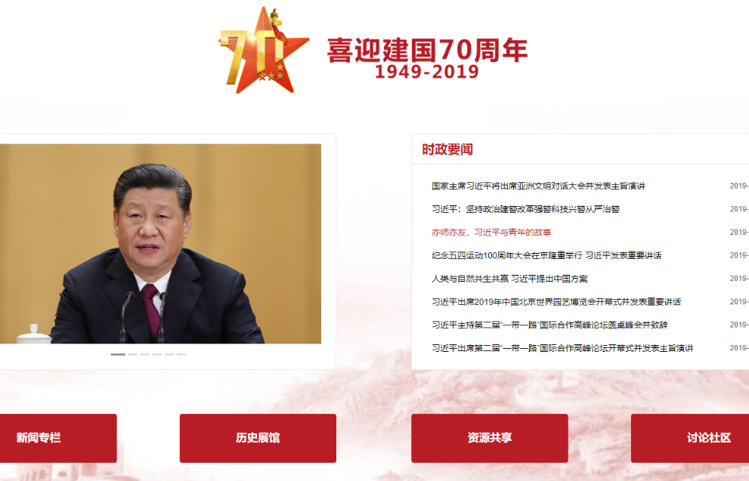
1、
首页
实时显示最新的政治新闻
首页通过后端定时爬取学习强国，
达到了为用户实时显示最新的政治新闻效果，
同时首页可以跳转到所有的子路由

Slide 12
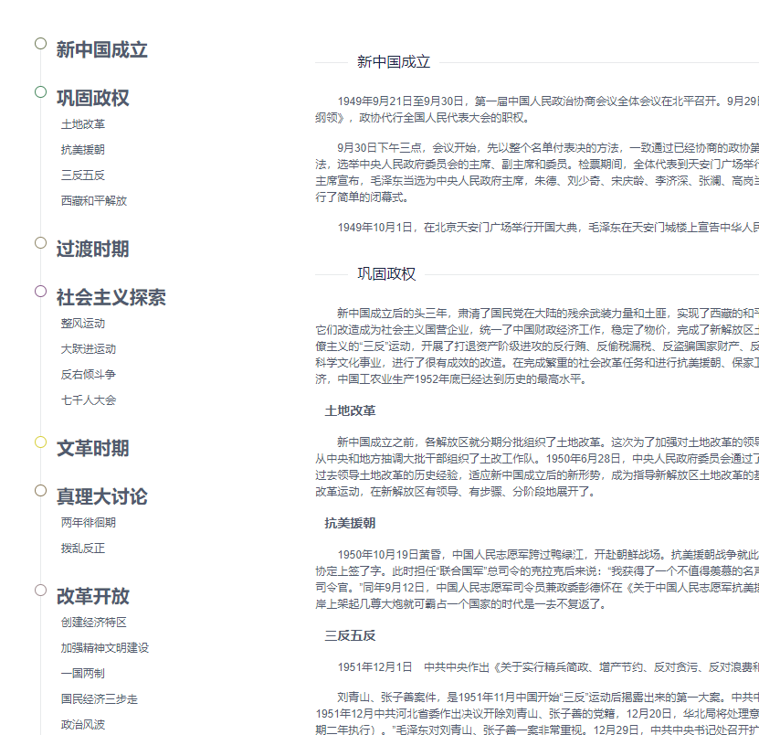
2、
历史展馆
通过时间轴的方式更加清晰展现历史
通过历史重大事件作为锚点，
清晰的向用户展示了我国与我党的从成立至今的历史

Slide 13
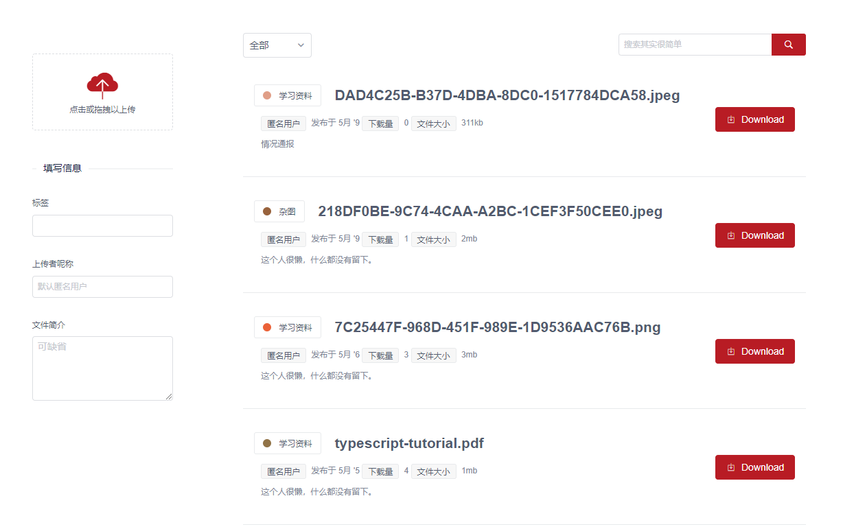
3、
资源共享
更加便捷的共享学习资料
学习才得以强国，
秉承着这样的宗旨，
基于七牛云，
我做了供所有用户来进行上传下载的共享云盘，
没有烦人的广告与友商的限速，
仅仅只是为了上传和下载。

Slide 14
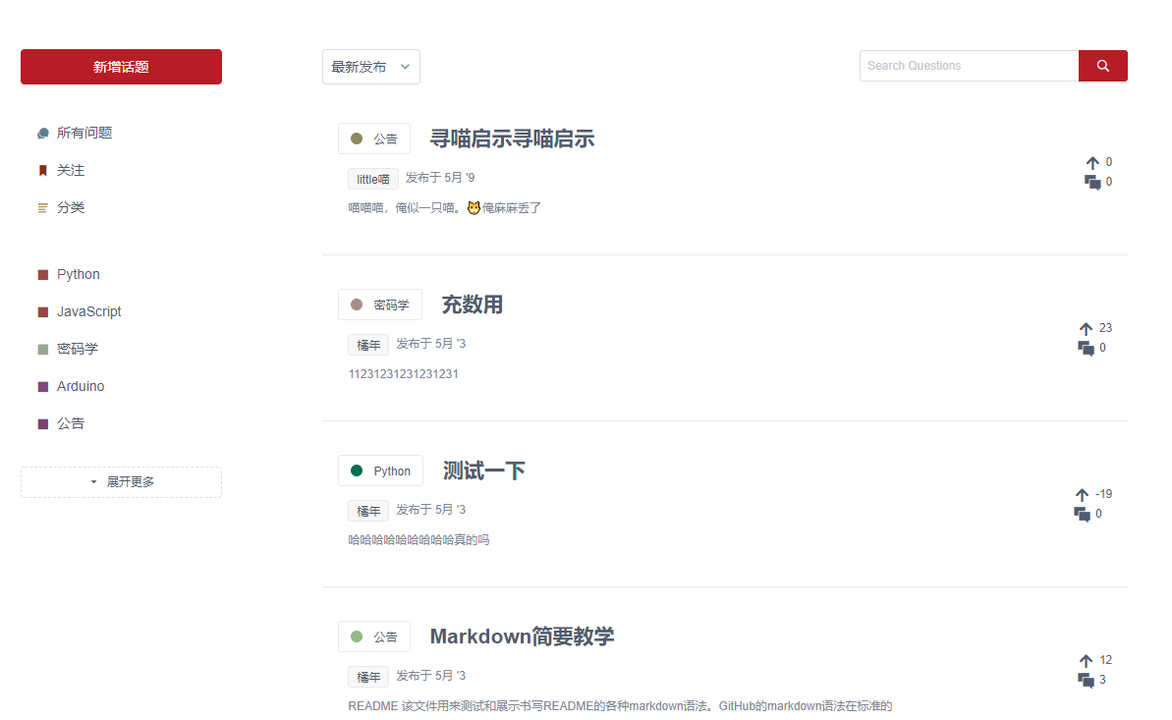
4、
讨论社区
不妨再来一个BBS？
仅仅只能让用户分享 File 够了吗？
更重要的是分享有趣的灵魂。
于是，
我又做了一个论坛，
供用户进行学习交流，
支持 Markdown 标记语言 ，
从此再也不用为排版烦忧。

Slide 15
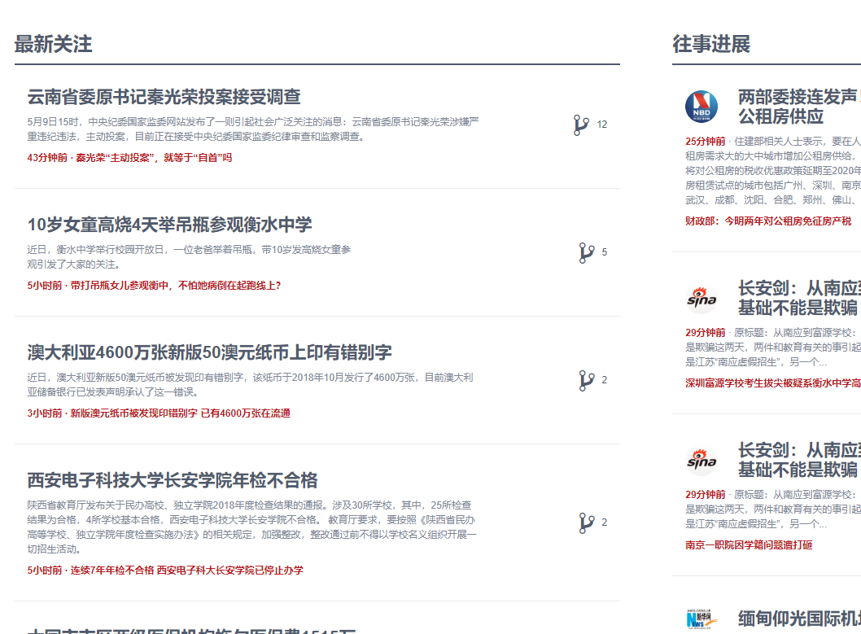
5、
新闻板块
智能聚合让你从此摆脱碎片化
通过对各大新闻资讯网站的爬取，
我做了个集结了全网新闻的新闻板块，
具有全网新闻搜索、事件专栏等功能，
通过深度学习算法，
相关的新闻被智能的聚合在了一起，
语言实在无法描述我对他的骄傲。

Slide 16
网站亮点

Slide 17
网站亮点
· 自动定时爬取新闻资讯
· 基于朴素贝叶斯分类的垃圾信息过滤
· 邮件回复提醒功能
· 支持通过Markdown书写文章
· 基于深度学习的新闻聚合

Slide 18

产品展示

Slide 19
不足与思考

Slide 20
不足与思考
· Markdown功能
由于采用的是将标记语言转化成html并在Dom中渲染，
所以这一思路不可避免的会产生被XSS攻击的危险。
· 云盘上传下载优化
受美剧硅谷的影响，
我想到了可以对云盘上传时的文件，
进行无损压缩预处理，
以达到优化上传下载速度的效果，
但传统的压缩方式由于性能消耗太大，
不适合在前端直接使用。
· CSR模式
相比起SSR模式，
CSR存在渲染TTFP时间长，
无法做SEO等缺陷，
故目前正在对项目进行重构以改用SSR的模式。

Slide 21
谢谢观赏

